Slide 1
Лекція 6. МЕТОДОЛОГІЯ ВИПРОБУВАННЯ У ВІТЧИЗНЯНІЙ АГРОІНЖЕНЕРНІЙ СИСТЕМІ

Slide 2
План лекції: 1. Проблеми та шляхи розвитку вітчизняної агроінженерної системи. 2. Прискорені стендові випробування і прогнозування ресурсу (корпус молотарки зернозбирального комбайна). 3. Порядок проведення робіт з сертифікації продукції с.г. машинобудування

Slide 3
1. ПРОБЛЕМИ ТА ШЛЯХИ РОЗВИТКУ ВІТЧИЗНЯНОЇ АГРОІНЖЕНЕРНОЇ СИСТЕМИ

Slide 4
СТРУКТУРА РИНКОВОЇ ВІТЧИЗНЯНОЇ АГРОІНЖЕНЕРНОЇ СИСТЕМИ
4
УРЯДОВІ УПРАВЛІНСЬКІ СТРУКТУРИ
Машинно-технологічний потенціал сільськогосподарського виробництва (СГВ)
Інженерна інфраструктура з технічного та машинно-технологічного сервісу СГВ (ІТІ)
Заводи вітчизняного сільськогосподарського машинобудування (СГМБ)
Освітньо-наукові формування агроінженерного спрямування
Науково-дослідні установи агроінженерного спрямування
ГРОМАДСЬКІ УПРАВЛІНСЬКІ
ОРГАНІЗАЦІЇ (АСОЦІАЦІЇ)

Slide 5
ДИНАМІКА ПРИДБАННЯ СІЛЬСЬКОГОСПОДАРСЬКОЇ ТЕХНІКИ
5
ВИТРАТИ КОШТІВ НА ПРИДБАННЯ С.-Г. ТЕХНІКИ
ЧАСТКА ВИТРАТ НА ІНОЗЕМНУ ТЕХНІКУ

Slide 6
ДИНАМІКА ГОСПОДАРЮЮЧИХ СУБЄКТІВ ТА ІМПОРТ С.Г. ТЕХНІКИ В УКРАЇНУ (У ВАРТІСНОМУ ВИРАЗІ, 2013р).
6
ІМПОРТ С.Г. ТЕХНІКИ В УКРАЇНУ
ДИНАМІКА ГОСПОДАРЮЮЧИХ СУБЄКТІВ
ТРАКТОРИ
ЗЕРНОЗБИРАЛЬНІ
КОМБАЙНИ

Slide 7
ОСНОВНІ ІНЖЕНЕРНО-ТЕХНІЧНІ ПРОБЛЕМИ СІЛЬСЬКОГОСПОДАРСЬКОГО ВИРОБНИЦТВА, ЇХ ПРИЧИНИ ТА НАСЛІДКИ
7
ПРИЧИНИ ПРОБЛЕМ | ОСНОВНІ ПРОБЛЕМИ | НАСЛІДКИ ПРОБЛЕМ
1) відсутність науково-обгрунтованої державної стратегії розвитку сільськогосподарського виробництва; 2) відсутність належного наукового супроводу реформування агроінженерної системи – переводу з державної до ринкової; 3) відсутність належного державного регулювання ринку технічного та техніко-технологічного сервісу (обслуговування) сільськогосподарського виробництва. 4) недостатня діяльність агроінженерної асоціації. | 1) зношеність технічного потенціалу більшості малих і середніх СГВ; 2) технічний потенціал СГВ здебільшого формується на основі уживаної іноземної техніки; 3) домінування монопольного фірмового технічного сервісу сільськогосподарської техніки. | 1) занепад малого та середнього агробізнесу, зубожіння українського села; 2) виведення валютних коштів за кордон- занепад економіки держави; 3) підвищення ризику продовольчої безпеки держави; 4) здорожання сільськогосподарської продукції; 5) занепад вітчизняної агроінженерної науки та освіти.

Slide 8
ОСНОВНІ ПРОБЛЕМИ ВІТЧИЗНЯНОГО СІЛЬСЬКОГОСПОДАРСЬКОГО ВИРОБНИЦТВА, ЇХ ПРИЧИНИ ТА НАСЛІДКИ
8
ПРИЧИНИ ПРОБЛЕМ | ОСНОВНІ ПРОБЛЕМИ | НАСЛІДКИ ПРОБЛЕМ
1) відсутність дієвої державної стратегії розвитку вітчизняного сільськогосподарського машинобудування; 2) відсутність належного наукового супроводу реформування вітчизняного сільськогосподарського машинобудування; 3) малоефективна приватизація заводів сільськогосподарського машинобудування; 4) надто “дорогі” кредити; 5) недостатня діяльність машинобудівних асоціацій. | 1) неналежна конкурентоспроможність вітчизняної техніки; 2) застаріла матеріально-технічна база більшості вітчизняних заводів; 3) нерозвинутість ринку технічного сервісу нової вітчизняної техніки; 4) надмірне дублювання виготовлення однотипної техніки. | 1) зниження попиту на вітчизняну сільськогосподарську техніку; 2) занепад заводів з виробництва тракторів і комбайнів, вивільнення робочої сили; 3) зниження професійного рівня підготовки інженерів; 4) зниження вітчизняного наукового потенціалу.

Slide 9
СТРАТЕГІЯ КОНСОЛІДОВАНОГО РОЗВИТКУ ВІТЧИЗНЯНОЇ АГРОІНЖЕНЕРНОЇ СИСТЕМИ
9
ВЗАЄМОЗВЯЗКИ ПРОЦЕСІВ АГРОІНЖЕНЕРНОЇ СИСТЕМИ
ОЗНАЧЕННЯ СТРАТЕГІЧНОГО НАПРЯМУ
розвиток вітчизняної агроінженерної системи відбувається на основі узгодженої взаємодії технологічних (1, 2, 3) та науково-освітніх (4,5) складових агроінженерної системи
Узгодження взаємодії складових агроінженерної системи вимагає наукового обгрунтування, створення та реалізації “Державної стратегії консолідованого оновлення технічного потенціалу аграрного виробництва та розвитку вітчизняного сільськогосподарського машинобудування”
1
2
Розвиток СГМБ та технічного сервісу машин
Формування
машинно-технологічних кооперативів
Удосконалення діяльності машинобудівних асоціацій
3
Удосконалення діяльності асоціації аграрних інженерів
Техніко-технологічне оновлення СГВ
Фаховий вишкіл інженерів та операторів під виробничі потреби
Формування вітчизняної інноваційної бази
4
5
Удосконалення діяльності урядових управлінських структур
Для розроблення прийняття та реалізації “Державної стратегії консолідованого оновлення технічного потенціалу аграрного виробництва та розвитку вітчизняного сільськогосподарського машинобудування” слід об’єднати зусилля асоціацій, освітньо-наукових структур, наукових установ та урядових управлінських структур.

Slide 10
ВИСНОВКИ
10
Означення структури агроінженерної системи є основою для управління її функціонуванням та розвитком, яке в ринкових умовах здійснюється урядовими управлінськими структурами та громадськими асоціаціями.
Сучасний стан агроінженерної системи характеризується домінуванням на вітчизняному ринку іноземної техніки, зношеністю парку машин більшості сільськогосподарських виробників, оновленням його здебільшого за рахунок уживаної іноземної техніки, що негативно впливає на розвиток аграрного виробництва, соціальну та продовольчу безпеку держави, її економічний потенціал.
Аналіз умов та проблем розвитку агроінженерної системи дав змогу означити причини цих проблем стосовно машино-технологічного рівня як сільськогосподарського виробництва, так і вітчизняного сільськогосподарського машинобудування.
Означений стратегічний напрям розвитку вітчизняної агроінженерної системи може бути здійснений за умови консолідації зусиль усіх її складових.

Slide 11
2. ПРИСКОРЕНІ СТЕНДОВІ ВИПРОБУВАННЯ і ПРОГНОЗУВАННЯ РЕСУРСУ
(КОРПУС МОЛОТАРКИ ЗЕРНОЗБИРАЛЬНОГО КОМБАЙНА)

Slide 12
Надійність машин залежить від певних рів- нів вібрації перевищення яких інтенсифікує накопичення втомлюваних пошкоджень та пластичних деформацій не зважаючи на закладені характеристики міцності.
Одним з важливих завдань проектування нових моделей зернозбиральних комбайнів є зниження рівня вібрації з метою підвищення ресурсу.
Актуальним є питання усунення руйнування бокових панелей корпусу комбайна, що спостерігалося в попередніх моделях.
Для цього запропоновано встановити додаткові елементи жорсткості (розкоси), ефективність яких можна оцінити при стендових випробуваннях

Slide 13
Процеси накопичення пошкоджень в елементах конструкцій сільськогосподарських машин характеризуються багатофакторністю та випадковістю.
Деградаційні процеси мають явно виражений випадковий характер.
Реальний кількісний аналіз таких процесів, особливо в плані вивчення динаміки, в даний час можливий тільки при залученні результатів відповідних натурних досліджень, що визначають надійність.

Slide 14
На базі УкрНДІПВТ ім. Л. Погорілого були виконані порівняльні стендові випробування зернозбирального комбайна КЗС-9-2 «Скіф-230А» з доводочними конструкційними змінами, що мали на меті зниження динамічних навантажень на корпус молотарки у порівнянні з показниками попередника-аналога в однакових умовах.
Прискорені стендові випробування можуть слугувати основою для прогнозування ресурсу нового об’єкта в умовах експлуатації.
Навантаження комбайна на стенді здійснюється за рахунок дії на колеса випадкового процесу, який відповідає профілю ґрунтового фону дороги і поля.
Критерієм правильності вибору режиму стендових випробувань прийнято збіг гістограм розподілів амплітуд повних циклів навантажень отриманих за даними експлуатації і на стенді.

Slide 15
Вимірювання віброактивності корпуса комбайна виконувалися за допомогою комплексу електронно-реєструючого обладнання, що складається з датчиків акселерометрів фірми Brüel & Kjǽr, аналого-цифрового перетворювача Spider 8 та програмного забезпечення CatMan Express 4.5.
Основними оціночними показниками віброактивності прийнято се- редньоквадратичне відхилення абсолютних переміщень. Вимірювання виконувалися в трьох взаємно перпендикулярних напрямках (поперечному, вертикальному та поздовжньому). Аналіз виконувався за гістограмами розподілу величини коливань та спектральними щільностями процесу.
Стендові випробування виконувалися на режимах, що відтворюють експлуатаційні: швидкість руху - 6 км/год, наповненості бункера - 0,87, в агрегаті з жниваркою для збирання зернових колосових культур, увімкнена молотарка.

Slide 16
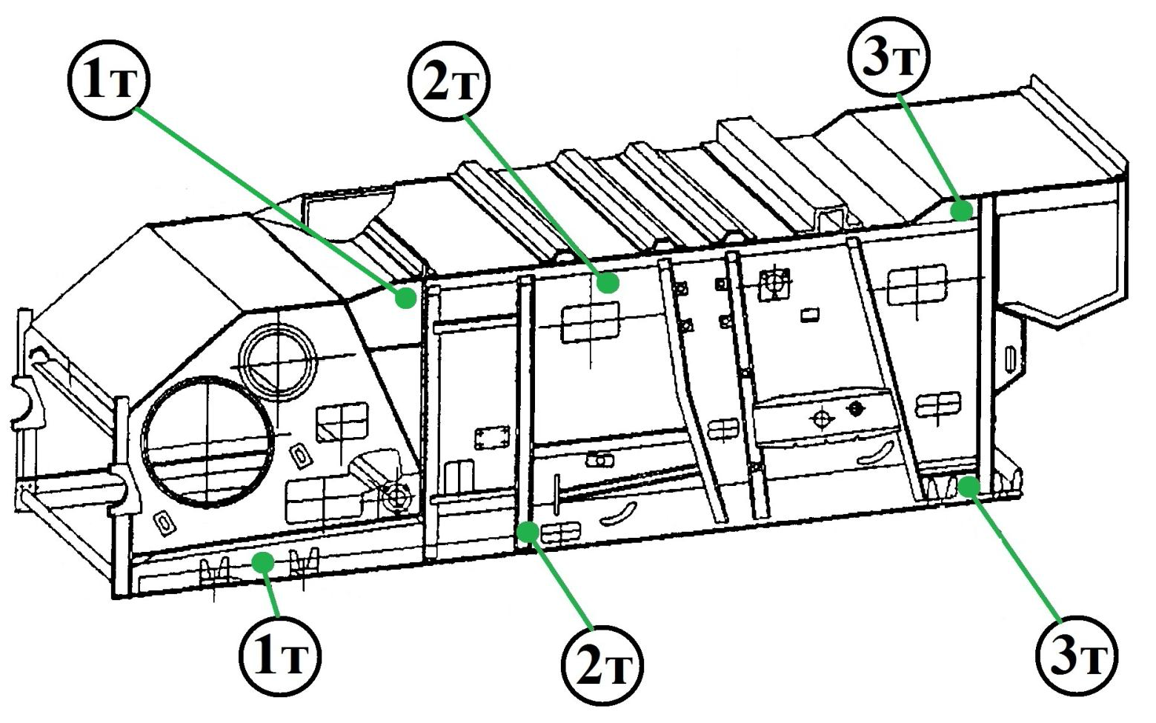
Датчики вібропереміщення встановлюються в місцях кріплення розкосів і на елементах жорсткості в середній частині корпусу молотарки з лівого боку у відповідності зі схемою наведеною на рис. 1.
Рис. 1. Корпус молотарки комбайна «Скіф-230 А»:
1т - місця встановлення датчиків в місцях кріплення переднього розкосу; 2т - місця встановлення датчиків в середній частині корпусу; 3т - місця встановлення датчиків в місцях кріплення заднього розкосу

Slide 17
Вимірювання вібропереміщень металоконструкції комбайна у визначених точках:
- при встановлені розкосів на ведучому мосту та мосту напрямних коліс;
без розкосів (в комплектації моделі попередника).
Попередньо для стендових випробувань при обробці результатів було прийнято: віброзміщення точок корпуса комбайна здійснюються відносно положення рівноваги — значення «0».

Slide 18
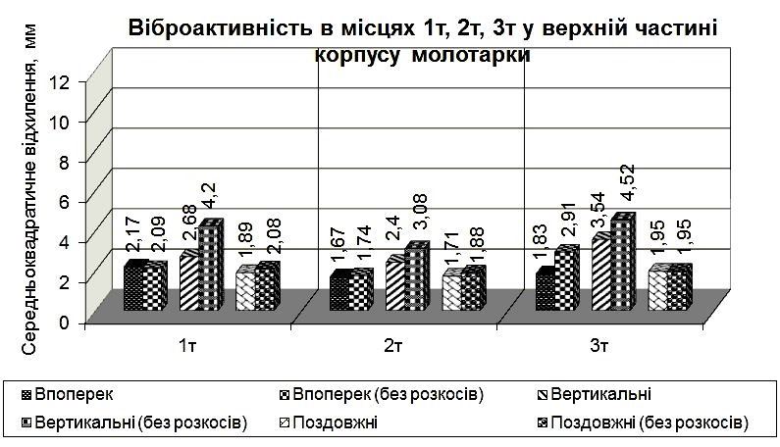

Slide 19
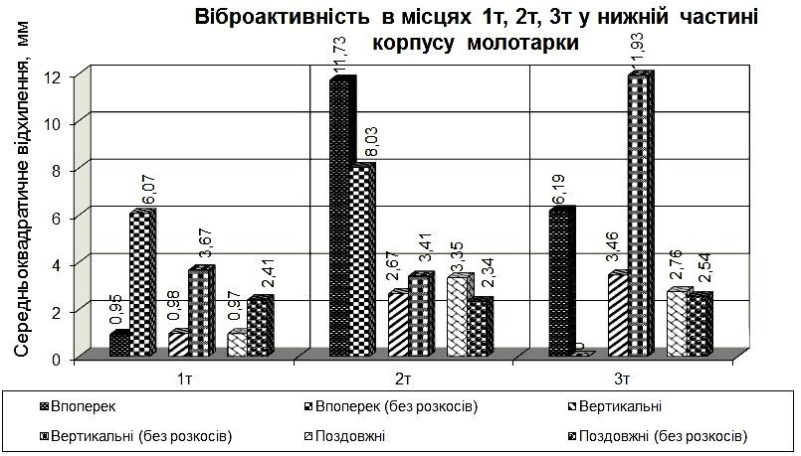

Slide 20
З аналізу та співставлення рівнів віброактивності точок корпуса комбайна СКІФ-230А з встановленими розкосами та без них випливають наступні узагальнення:
- в передній частині встановлення переднього розкосу знизило рівень віброактивності корпуса над ведучим мостом (нижня точка з переду) в 4,5 рази (попечні в 6 разів, вертикальні та поздовжні коливання в 3 рази), але встановлення переднього розкосу не суттєво знизило віброактивность над молотильним барабаном (верхня точка з переду) – лише вертикальні коливаання знизилися в 1,3 рази;
- в середній частині (сумарний ефект від переднього та заднього розкосів) встановлення розкосів збільшило рівень віброактивності корпу- са над вентилятором очистки (нижня точка по середині) в 1,2 рази (за ви- ключенням вертикальних – розкоси знизили в 1,2 рази), також встановлення розкосів знизило віброактивність під бункером (верхня точка по середині), але тільки вертикальні коливання знизилися в 1,3 рази (в інших напрямках рівень зберігся);
- в задній частині встановлення заднього розкосу знизило рівень віброактивності над керованим колесом (нижня точка в задній частині) попопечні в 1,3 рази, коливання у вертикальному та поздовжному напрямку сталі (різниця в 1,1 рази), також встановлення розкосу знизило віброактивність під двигуном (верхня точка в задній частині) в 1,5 рази (лише поздовжні зросли в 1,2 рази).

Slide 22
Заключення випробування
Встановлення розкосів не змогло забезпечити повне рівномірне збільшення жорсткості корпуса комбайна. В місцях кріплення розкосів жорсткість зросла – рівень віброактивності зменшився, причому в нижній частині суттєво в 6 - 10 разів, а в верхній частині на 10-25%.
Встановлення розкосів впливає на перерозподіл віброактивності частин корпуса комбайна, в місцях встановлення розкосів підвищується жорсткість конструкції, що знижує рівень коливань в передній та задній частині корпуса, але призводить до концентрації віброактивності в нижній середній частині корпуса молотарки (над вентилятором очистки).
Отримані результати зниження реакцій від динамічних навантажень дозволяють спрогнозувати збільшення ресурсу несучих елементів конструкції комбайна зернозбирального КЗС-9-2 «Скіф-230А» на 17 %.

Slide 23
3. Порядок проведення робіт з сертифікації продукції сільськогосподарського машинобудування

Slide 24
1. ГАЛУЗЬ ЗАСТОСУВАННЯ
1.1. Цей Порядок встановлює вимоги щодо проведення робіт з сертифікації продукції СГМ в Українськiй державнiй системi сертифiкацiї продукцiї - Системi сертифiкацiї УкрСЕПРО (далi -Система). Перелік видів СГМ, що сертифікуються за Порядком, наведено в галузі акредитації органу з сертифікації продукції та систем якості - Укрметртестстандарту.
1.2. Порядок є обов'язковим для органу із сертифiкацiї продукції і систем якості Укрметртестстандарту та випробувальних лабораторiй, акредитованих у Системi, а також для пiдприємств, установ, органiзацiй, громадян - суб'єктiв пiдприємницької дiяльності, незалежно вiд форм власностi, у тому числi iноземних.

Slide 25
2. НОРМАТИВНI ПОСИЛАННЯ
2.1. Під час розробки Порядку використані такі нормативнi документи:
ДСТУ 2296-93 "Національний знак вiдповiдностi. Форма, розміри, технічні вимоги та правила застосування";
ДСТУ 2462-94 "Сертифiкацiя. Основнi поняття. Термiни та визначення";
ДСТУ 3230-95 "Управлiння якiстю та забезпечення якостi. Термiни та визначення";
ДСТУ 3278-95 “Система розроблення та поставлення продукції на виробництво. Основні терміни та визначення”;
ДСТУ 3411-96 “Система сертифікації УкрСЕПРО. Вимоги до органів з сертифікації продукції та порядок їх акредитації”;
ДСТУ 3412-96 "Система сертифiкацiї УкрСЕПРО. Вимоги до випробувальних лабораторiй та порядок їх акредитацiї";
ДСТУ 3413-96 "Система сертифiкацiї УкрСЕПРО. Порядок проведення сертифiкацiї продукцiї";
ДСТУ 3414-96 "Система сертифiкацiї УкрСЕПРО. Атестацiя виробництва. Порядок здiйснення";
ДСТУ 3415-96 "Система сертифiкацiї УкрСЕПРО. Реєстр Системи";
ДСТУ 3417-96 "Система сертифiкацiї УкрСЕПРО. Процедура визнання результатiв сертифiкацiї продукцiї, що iмпортується";
ДСТУ 3419-96 " Система сертифiкацiї УкрСЕПРО. Сертифiкацiя систем якостi. Порядок проведення";
ДСТУ 3498-96 "Система сертифiкацiї УкрСЕПРО. Бланки документiв. Форма та опис";
ДСТУ 3957-2000 “Система сертифікації УкрСЕПРО. Порядок обстеження виробництва під час проведення сертифікації продукції”.

Slide 26
3. ТЕРМІНИ ТА ВИЗНАЧЕННЯ
3.1 Поняття, термiни та їх визначення, що використовуються у цьому документi, вiдповiдають ДСТУ 2462, ДСТУ 3230, ДСТУ 3278.
Контрольнi випробування - випробування, якi проводяться за рiшенням i програмою органу із сертифiкацiї з метою контролю вiдповiдностi сертифiкованої продукцiї вимогам нормативних документів.

Slide 27
ЗАГАЛЬНI ПОЛОЖЕННЯ
4.1. Роботи з сертифікації, в тому числі і сертифікацію ПЛП у Системi здійснюють тільки органи із сертифікації (далi - ОС), якi акредитовані в Системi у встановленому порядку i мають ПЛП у своїй галузі акредитації. Випробування ПЛП з метою сертифікації проводять тільки випробувальні лабораторії (далi - ВЛ), якi акредитовані в Системi i мають ПЛП у своїй галузі акредитацiї.
4.2. Об'єктом сертифікації у Системi є продукція, що виробляються в Україні або імпортується до неї.
4.3. Обов'язкова сертифікація продукції у Системi здійснюється відповідно до обов'язкових вимог чинних в Україні нормативних документів щодо безпеки життя, здоров'я людей, захисту їх майна та охорони навколишнього природного середовища.
4.4. Добровільна сертифікація продукції у Системi також може проводитися згідно з цим Порядком та іншими вимогами, погодженими із заявником. Під час цього сертифікація відповідно до усіх обов'язкових вимог, якщо вони встановлені для цієї продукції, виконується неодмінно.
4.5. Усi роботи із сертифікації продукції у Системi оплачуються заявником на договiрних умовах.

Slide 28
4.6. Порядок проведення сертифікації продукції у загальному випадку передбачає:
- подання заявки на сертифікацію;
- розгляд заявки i прийняття рішення за нею із зазначенням схеми сертифікації;
- аналіз документації, обстеження чи атестацію виробництва продукції або сертифікацію (оцінку) системи якості виробництва, якщо це передбачено схемою сертифікації;
- вiдбір, iдентифiкацiю зразкiв продукцiї для випробувань;
- випробування зразкiв;
- аналiз одержаних результатiв та прийняття рiшення про можливiсть видачi сертифiката вiдповiдностi;
- видачу сертифiката вiдповiдностi, укладення ліцензійної угоди та занесення сертифiкованої продукцiї до Реєстру Системи;
- визнання іноземного сертифiката вiдповiдностi;
- технiчний нагляд за сертифiкованою продукцiєю;
- iнформацiю про результати робiт із сертифiкацiї.

Slide 29
5. ПОРЯДОК СЕРТИФIКАЦIЇ ПЛП
5.1. Подання заявки на сертифікацію
. Для проведення сертифікації продукції у Системi заявник подає до ОС заявку (додаток 1), яка реєструється у журналі обліку заявок (додаток 2).
. При цьому заявник повинен дати органу з сертифікації письмову гарантію того, що він не заявляв цю продукцію на сертифікацію іншим органам з сертифікації. Заявником на сертифі­кацію одиничних виробів або партій продукції може бути будь-яка юридична чи фізична особа.
. Заявником на сертифікацію продукції, що випускається серійно, може бути тільки виробник про­дукції як юридична особа, що діє від свого імені або через посередників. В останньому випадку посередник повинен одночасно із заявкою надати документи про те, що він уповноважений діяти від імені виробника і що виробник бере на себе тіж ж самі обов'язки, що і заявник.

Slide 30
5.1.3. До заявки додаються:
- нормативний документ, відповідно до вимог якого виробляється продукція (для вітчизняного виробника);
- документ, що підтверджує розмір партії;
- сертифікат походження продукції (для партій продукції, що імпортується);
- контракт (договір) на постачання (для партій продукції, що імпортується);
- товаро-супровідні документи (для партій продукції, що імпортується);
-проекти документів (етикетки, інструкції, описи і т.ін.) щодо використання (застосування) продукції, які викладено українською мовою;
Додатково надаються відомості та документи про діючі сертифікати на продукцію та про систему якості (якщо розроблена) і її сертифікацію; відомості про кількість видів та типів продукції, що заявляються на сертифікацію, обсяги виробництва та кількість працюючих; протоколи випробувань (за наявності) і т.ін.
Документи мають засвідчуватись оригінальними підписами та печатками органів, що їх видали.

Slide 31
5.2 . Розгляд заявки i прийняття рішення
5.2.1. ОС під час розгляду заявки виконує такі процедури:
- реєструє заявку в журналi реєстру i заводить справу на сертифiкацiю продукції заявника;
- проводить експертизу наданих документiв;
- визначає перелiк додаткових документiв, якi повинен надати заявник для проведення сертифiкацiї;
- готує документи за прийнятими формами для укладення договору iз заявником на проведення робiт із сертифiкацiї, узгоджує термiни їх виконання та вартiсть;
- готує рiшення за поданою заявкою.
5.2.2. ОС не пiзнiше 15 дiб (для партії продукції- 5 діб) вiд дня реєстрацiї заявки надсилає заявнику рiшення за заявкою (додаток № 3), яке мiстить основнi умови сертифiкацiї. У разі позитивного рiшення за заявкою ОС одночасно надсилає заявнику проект договору (контракту) на проведення робiт із сертифiкацiї.
Копiї рiшення надсилаються до:
- органу із сертифiкацiї систем якостi (в разi необхiдностi);
- ВЛ, що буде проводити випробування;
- органу, що буде проводити технiчний нагляд (в разi необхiдностi);
- територiального центру стандартизацiї, метрологiї та сертифiкацiї (далi - ЦСМС) за мiсцем розташування заявника (для вітчизняних виготовлювачів).

Slide 32
5.3. Визначення схеми сертифікації
5.3.1. Схема (модель) сертифiкацiї, визначається ОС під час розгляду заявки з урахуванням бажання заявника, особливостей та стану виробництва конкретного виду ПЛП.
5.3.2. Схеми (моделі) сертифiкацiї, що застосовуються під час обов'язкової сертифiкацiї вибираються відповідно до додатку А ДСТУ 3413 з урахуванням цього Порядку.

Slide 33
5.4. Схема з аналізом наданої заявником документації
5.4.1. Заявник надає ОС інформацію та документацію стосовно стану виробництва ПЛП.
5.4.2. Залежно від результатів аналізу інформації та документації зазначеної в експертному висновку (додаток 4), ОС обгрунтовує необхідність (відсутність необхідності) перевірки стану виробництва ПЛП. На перевірку стану виробництва ОС затверджується програма.
5.4.3. Випробування, з метою сертифікації, здійснюються на відібраних та ідентифікованих ОС на підприємстві-виробникові зразках продукції.
5.4.4. Випробування, з метою сертифікації, проводяться для кожного виду (найменування) продукції залежно від призначення, статево-вікових груп, застосованих матеріалів, сировинного складу та інших ідентифікаційних ознак. Визначення відбору необхідної кількості типових представників здійснює ОС відповідно до вимог нормативних документів на конкретний вид ПЛП.
5.4.5. Контрольні випробування під час технічного нагляду виконуються не рідше одного разу на півроку.
5.4.6. Сертифікат відповідності за схемою з аналізом наданої документації видається на один рік.
5.4.7. Схема з аналізом наданої документації не застосовується для повторної видачі сертифіката відповідності.
5.4.8. В разі негативних результатів контрольних випробувань в межах технічного нагляду, неподання продукції на контрольні випробування в обумовлені договором (контрактом) терміни, дія сертифікату відповідності припиняється. Зазначена схема не може бути знову застосована до цієї ж продукції.

Slide 34
5.5. Обстеження виробництва
5.5.1. Обстеження виробництва проводиться з метою встановлення вiдповiдностi фактичного стану виробництва продукції вимогам документацiї, пiдтвердження можливостi пiдприємства виготовляти продукцію вiдповiдно до вимог чинних нормативних документiв, видачi рекомендацiй щодо перiодичностi та форм проведення технiчного нагляду за виробництвом сертифiкованої продукції. Порядок проведення обстеження встановлено ДСТУ 3957.
5.6. Атестацiя виробництва
5.6.1. Атестацiя виробництва проводиться з метою оцiнки технiчних можливостей пiдприємства-виробника забезпечити стабiльне відтворення показників продукції, що підтверджуються під час сертифікації, та видачi рекомендацiй щодо перiодичностi випробувань, кількостi зразкiв, що випробовуються пiд час сертифiкацiї, способiв та правил їх вiдбору. Порядок проведення цих робiт встановлено ДСТУ 3414

Slide 35
7. Сертифiкацiя або оцінка системи якостi
5.7.1. Сертифiкацiя системи якостi або оцінка вже сертифікованої системи якості щодо виробництва продукції, що сертифікуються, проводиться з метою підтвердження того, що продукція, яка випускається пiдприємством, вiдповiдає обов'язковим вимогам нормативних документiв, всi технiчнi, адмiнiстративнi та людськi чинники, що впливають на якiсть продукції, знаходяться пiд контролем, продукція незадовiльної якостi своєчасно виявляється, а пiдприємство вживає заходiв щодо запобiгання виготовлення невідповідної продукції. Порядок проведення цих робiт встановлено ДСТУ 3419.
5.7.2. Результати сертифiкацiї або оцінки системи якостi виробництва продукції оформлюються сертифiкатом на систему якостi або актом оцінки системи якості, який надається заявнику, а копiя - ОС.

Slide 36
5.8. Вiдбір та iдентифiкацiя зразкiв для випробувань
5.8.1. Вiдбiр зразкiв продукції для випробувань проводиться ОС або, за його дорученням, iншою органiзацiєю відповідно до вимог нормативних документів на конкретний вид ПЛП.
Кількість зразків для випробувань та правила їх відбору встановлюються органом з сертифікації згідно з порядком сертифікації конкретної продукції (правил сертифікації групи однорідної продукції).
Ідентифікація продукції проводиться органом з сертифікації або, за його дорученням, іншою уповноваженою ним організацією. При цьому для продукції, що імпортується, в акті ідентифікації продукції зазначається код УКТ ЗЕД (перші чотири знаки).
В загальному випадку для випробувань відбирається, згідно з чинними НД на ПЛП, необхідна кількість зразків, з урахуванням “зразка-свідка” для зберігання після випробувань.
Вiдбiр зразкiв проводиться у присутностi представника заявника i оформлюється актом вiдбору зразкiв у трьох примiрниках (додаток № 5). Один примiрник залишається у заявника, другий надсилається в ОС для зберiгання, третiй - до ВЛ, яка зазначена в рiшеннi за заявкою.
5.8.2. Вiдiбранi зразки повиннi бути укомплектованi, опломбованi i упакованi.
Доставку вiдiбраних для випробувань зразкiв до ВЛ i повернення їх пiсля випробувань заявник виконує за свiй кошт.
5.8.3. Iдентифiкацiя зразкiв проводиться ОС або, за його дорученням, ВЛ, яка зазначена в рiшеннi за заявкою.
За результатами iдентифiкацiї складається акт iдентифiкацiї (додаток № 6).

Slide 37
Випробування зразкiв з метою сертифікації
5.9.1 Випробування зразкiв продукції з метою сертифiкацiї проводяться тільки ВЛ, якi визначенi ОС у рiшенні за заявкою. Випробування у ВЛ, що акредитованi лише на технiчну компетентнiсть, виконуються пiд контролем представника ОС. В обгрунтованих випадках допускається за рішенням ОС проводити випробування з метою сертифікації на підприємстві-виробникові ПЛП з використанням його засобів вимірювальної техніки (ЗВТ) та випробувального обладнання, що відповідають встановленим вимогам. Випробування проводяться спеціалістами акредитованої ВЛ.
5.9.2. Зразки продукцiї випробовуються вiдповiдно до обов'язкових вимог чинних в Українi нормативних документiв на конкретний вид ПЛП, зазначених у рiшеннi за заявкою.
За результатами випробувань ВЛ подає протокол випробувань до ОС та заявнику. Протокол випробувань повинен бути пiдписаний виконавцями робiт i затверджений керiвником ВЛ. Якщо випробування проводились ВЛ, що акредитованi в Системi тiльки на технiчну компетентнiсть, протокол випробувань пiдписується представником ОС, під контролем якого проводились ці випробування, i затверджується керiвниками ОС і ВЛ (згiдно з ДСТУ 3412).

Slide 38
5.9.3. У разі отримання негативних результатiв хоча б за одним з показників, випробування з метою сертифікації припиняються. Про негативні результати випробувань ВЛ повідомляє заявника та ОС, який приймає рiшення щодо припинення робiт із сертифiкацiї або їх продовження за виконанням відповідних коригувальних заходів.
Повторнi випробування, в разі припинення робіт із сертифікації, можуть бути проведеннi тiльки пiсля подання нової заявки і надання ОС доказiв виконання заявником коригувальних заходiв для усунення причин, що призвели до невiдповiдностi продукції встановленим вимогам.

Slide 39
5.9.4. Зразки продукції, що пройшли випробування з метою сертифiкацiї, в тому числi і зруйнованi, залишаються власнiстю заявника та повертаються йому після випробувань.
Необхідність зберігання “зразка-свідка” після закінчення випробувань, з метою сертифікації, оформлення і затвердження протоколу випробувань визначає орган із сертифікації ПЛП.
ОС залишає (за згодою заявника) у себе або передає на вiдповiдальне зберiгання заявнику чи іншій організації опломбовані зразки ПЛП - "зразки-свiдки". Мiсце i термiн зберiгання "зразків-свiдкiв" зазначаються в акті про пломбування та зберігання "зразка-свiдка" конкретного виду ПЛП (додаток 7).
“Зразки-свідки” зберігаються і обслуговуються відповідно до вимог, умов та термінів зберігання, що зазначені в нормативних документах на конкретний вид ПЛП.
Акти пломбування зберігаються в ОС (оригінал), у заявника та організації, що забезпечує зберігання (копії).
При поверненні заявнику “зразків – свідків”, оформляється розписка (додаток 8)

Slide 40
5.10. Аналiз одержаних результатiв робіт із сертифікації та прийняття рiшення про можливiсть видачi сертифiката вiдповiдностi
5.10.1. ОС проводить аналіз результатів робіт із сертифікації, виконаних відповідно до вимог п.4.6 цього Порядку. Під час аналізу результатів випробувань оцiнюються їхня повнота, об'єктивнiсть, вiрогiднiсть, показники точностi та інші характеристики.
Видача сертифiката відповідності
5.11.1 Сертифiкат вiдповiдностi видається ОС на одиничний виріб, на партію продукції або на продукцію, що випускається підприємством серійно.
ОС під час видачі сертифіката відповідності на продукцію укладає із заявником угоду (договір) на право застосування сертифiката вiдповiдностi та маркування її знаком вiдповiдностi (згідно з ДСТУ 2296).
5.11.2 На підставі протоколiв за позитивними результатами випробувань, акта обстеження виробництва за позитивними висновками чи атестата виробництва або сертифiката на систему якостi чи акта оцінки системи якості (залежно вiд прийнятої схеми сертифiкацiї) ОС оформлює сертифiкат вiдповiдностi, реєструє його в Реєстрi Системи згiдно з ДСТУ 3415.Термін дії сертифіката відповідності визначає ОС залежно від обраної схеми (моделі) сертифікації згідно з вимогами ДСТУ 3413 (п.6.7.8 та додаток А).

Slide 41
Визнання іноземного сертифiката відповідності
5.12.1. Порядок визнання сертифiкатiв, виданих органами із сертифiкацiї iнших країн (далі - іноземний сертифікат), якi не є членами Системи, на ПЛП, що iмпортуються в Україну, встановлено ДСТУ 3417. В загальному випадку, визнання сертифікатів відповідності інших країн здійснюється на підставі угод про взаємне визнання, укладених Урядом України чи центральним органом виконавчої влади в сфері підтвердження відповідності.
5.12.2. Рішення про визнання іноземних сертифiкатiв приймається ОС на пiдставi пiдтвердження вiдповiдностi продукції обов'язковим вимогам, що встановлені чинними в Україні законодавчими актами i нормативними документами.

Slide 42
5.12.3. Для визнання іноземного сертифіката відповідності, заявник повинен подати до ОС таку документацію:
- заявку (додаток 9) чи лист на визнання із зазначенням постачальника продукції;
- сертифікат відповідності (або його чинну копію) та протоколи випробувань на продукцію;
- нормативні документи на продукцію;
- сертифікат походження продукції;
- сертифікат на систему якості, атестат виробництва (у разі наявності);
- документ про дату виготовлення продукції;
- договір (контракт) на постачання;
- товаро-супровідну та іншу документацію відповідно до ДСТУ 3417.
Документи мають засвідчуватись оригінальними печатками та підписами органів, що їх видали.

Slide 43
5.13. Технічний нагляд за стабільністю показників сертифікованої продукції під час її виробництва.
5.13.1 Технiчний нагляд за сертифiкованими ПЛП проводиться відповідно до ДСТУ 3413.
5.14.Інформація про результати сертифікації продукції
5.14.1. Iнформацiя про результати робіт із сертифiкацiї надається відповідно до ДСТУ 3413.
5.14.1. ОС веде облiк виданих сертифiкатiв і свiдоцтв про визнання i направляє їх ксерокопiї до Держстандарту України.

Slide 44
6. КОНФIДЕНЦIЙНIСТЬ
6.1. ОС та органiзацiї, що дiють за його дорученням, повинні забезпечувати конфiденцiйність iнформацiї, що становить комерційну або професійну таємницю.
7. РОЗГЛЯД СПІРНИХ ПИТАНЬ
7.1. Якщо заявник має бажання оскаржити рішення щодо його заявки на сертифiкацiю ПЛП, відмови йому у видачі сертифiката відповідності, свідоцтва про визнання, призупинення дії сертифіката, вiн повинен подати письмову заяву до ОС не пiзнiше одного мiсяця пiсля одержання повiдомлення про прийняте рiшення. Подання заяви не зупиняє дiї прийнятого рiшення.
7.2. Заява розглядається ОС у 20 - денний термін від дня її надходження. Для розгляду спірних питань залучаються співробітники ОС, які не приймали участі в роботах із сертифікації і прийнятті рішення.
7.3. До заяви додаються наступні документи:
- листування щодо спiрного питання мiж заявником, ВЛ та ОС ;
- відповідні матеріали випробувань, перевірки, нагляду;
- зразки ПЛП;
- технiчна документація на ПЛП (у разi необхiдностi).
7.4. Заявник має право бути заслуханим під час розгляду його заяви.
7.5. Рішення стосовно поданої заяви може вміщувати одну із таких рекомендацій:
- видати чи визнати сертифiкат відповідності;
- вiдмовити у видачi чи визнанні сертифiката відповідності;
- підтвердити призупинення дії сертифіката відповідності.

Slide 45
8. ФIНАНСУВАННЯ РОБIТ ІЗ СЕРТИФIКАЦIЇ
8.1. Порядок розрахунків під час сертифікації ПЛП.
8.1.1. Під час сертифікації ПЛП фінансові взаємовідносини встановлюються між:
- органом із сертифікації;
- випробувальними лабораторіями (центрами);
- заявником.
8.1.2. Оплаті заявником підлягають усі роботи, що пов”язані із сертифiкацiєю продукції, незалежно від її результатів.
8.1.3. Оплата робіт із сертифікації продукції проводиться на пiдставi договорiв, що укладаються за рiшенням ОС вiдповiдно до одного з нижчевикладених варiантiв:
- заявник укладає договiр на проведення усiх робiт з ОС. Із одержаних за договором коштiв ОС сплачує за проведення вiдповiдних робiт ВЛ або iншим органiзацiям;
- заявник укладає окремі договори з ОС, ВЛ або iншими органiзацiями, що зазначені у рішенні за заявкою, про виконання відповідних робіт.
8.1.4. Вартість робіт із сертифікації ПЛП визначається в договорі між заявником і виконавцем.

Slide 46
Лекція завершена

